Slide 1
Le Processus Unifie
Unified Process

Slide 2
UP et UML
UML est le langage de modélisation
UP est une méthode qui utilise les notations UML qui permet de concevoir une application

Slide 3
Les étapes du Processus Unified
Spécifications initiales du système : définition et formulation des exigences provisoires
Analyse : Compréhension en profondeur des exigences à partir de la construction de modèles
Conception du système : Mise au point de l’architecture du système en instaurant les politiques de conception des classes
Conception des classes :
• Augmentation et ajustement des modèles du monde réel issus de l’analyse en vue d’une compatibilité avec une implémentation informatique
• Détermination des algorithmes des opérations
Implémentation : Traduction de la conception en code
Test : Vérification du bon fonctionnement de l’applica

Slide 4
Les étapes du Processus Unified
Spécifications initiales
Analyse
Conception
Implémentation
Test
S’accorder sur ce qui doit être fait dans le système
Comprendre les besoins et les décrire
S’accorder sur la manière dont le système
doit être construit
Coder le résultat de la conception
Tester si le système est conforme au cahier des charges

Slide 5
Le cycle de vie: un cycle de vie itératif pour le UP
Plusieurs styles de cycle de vie :
Développement en cascade :
Séquence linéaire des différents stades
Pas de retour en arrière
Passage au stade suivant après la fin complète du stade précédent
Pour des applications bien comprises avec des exigences bien stabilisées et des résultats d’analyse et de conception prévisibles
Pas de livraison d’un système utilisable avant la finalisation complète du système
Développement itératif :
Élargissement du périmètre du système par ajout successif de propriétés et de comportement aux objets existants et de nouveaux types d’objets
Plusieurs itérations avant le livrable final – chaque itération comprenant un ensemble complet de stades
Pas de construction du système dans son intégralité en une seule fois
Valable pour la plupart des applications

Slide 6
Le cahier des charges
Le cahier des charges, c'est la définition, l’expression écrite des besoins à satisfaire
Le cahier des charges sert à formaliser le besoin et à l'expliquer aux différents acteurs pour s'assurer que tout le monde est d'accord

Slide 7
Le cahier des charges(suite)
Objectif : se forger une idée globale du système en différant les détails
Questions à se poser:
A qui l’application est-elle destinée ?
Quels problèmes l’application résoudra-t-elle ?
Quelles seront les conditions d’utilisation de l’application ?
Quand l’application est-elle attendue ?
Pourquoi l’application est-elle attendue ?
Comment l’application fonctionnera-t-elle ?

Slide 8
Le cahier des charges (suite)
Un cahier des charges est en général composé de quatre parties.
La première explique pourquoi le projet existe, quels sont ses objectifs et qui le pilote : rôles respectifs de la maîtrise d'ouvrage (MOA=client) et de la maîtrise d’œuvre (MOE=fabricant), procédures de validation, etc…
La seconde présente les besoins fonctionnels, techniques et organisationnels ainsi que les contraintes et les exigences.
La troisième liste les prestations et les livrables attendus.
La quatrième définit le cadre de la réponse : planning de l'appel d'offres, documents attendus, règles de sélection, etc.

Slide 9
Le cahier des charges(suite)
Exigences (Requirement) : description de la façon dont un système se comporte du point de vue utilisateur
Système: boîte noire avec des entrées et des sorties. Il représente l’ensemble de l’application qui doit être développé.

Slide 10
Les Spécifications
Les spécifications indiquent comment réaliser le besoin défini par le Cahier des Charges, généralement elles décrivent un produit.
Les spécifications reprennent les besoins du maître d’ouvrage mais exprimés cette fois par le maître d’œuvre qui va réaliser le produit.

Slide 11
Les Spécifications (suites)
Pourquoi spécifier ? Parce qu'en cas de problème ou retard suite à des exigences farfelues et inattendues de la part du maître d’ouvrage, il y a toujours cette expression *contractuelle* du besoin sur laquelle s’appuyer pour régler d’éventuels litiges...
C'est l'un des moyens de mieux formaliser et maîtriser la relation entre maîtrise d'ouvrage et maîtrise d'oeuvre.
Principe des spécifications Tout ce qui y est décrit doit être réalisé.
La description détaillée du besoin doit rester compréhensible par le maître d’ouvrage qui a exprimé le besoin, par tous ceux qui auront à exécuter la spécification, tout en étant précise.

Slide 12
Les phases de l’UP
Cahier des charges
Périmètre du système
Analyse:Quoi?
Conception:Comment?
Approche générale
Implémentation
Plates-formes
Définition de ce qui est exigé
Contexte de l’application
Hypothèses
Besoins de performances
Algorithmes
Structures de données
Architecture
Optimisation
Planification des ressources
Spécifications matérielles
Bibliothèques logicielles
Standards d’interface
Préciser ce qui doit être réalisé et non comment l’implémentation doit le réaliser
Spécifications
Analyse du domaine
Analyse du système

Slide 13
Partie Analyse de UP

Slide 14
Partie Analyse du domaine (suite)
Objectif : obtenir un modèle précis, concis, compréhensible et correct du monde réel
Début d’une compréhension plus claire des exigences
Mise en évidence des ambiguïtés et des incohérences de l’énoncé du problème
Extraction des caractéristiques essentielles de l’énoncé du problème dans un modèle
Décrire les interactions avec le système <<boite noire>>!

Slide 15
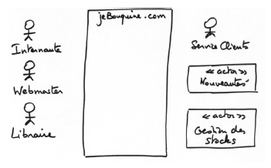
Analyse du domaine (suite): Etapes de l’analyse du domaine partie vue Système fermé
Identifier les acteurs: Un acteur représente un rôle joué par une entité externe (utilisateur humain, dispositif matériel ou autre système) qui interagit directement avec le système étudié. Un acteur peut consulter et/ou modifier directement l’état du système, en émettant et/ou en recevant des messages susceptibles d’être porteurs de données
Réalisez un diagramme de contexte: le diagramme de contexte représente graphiquement les acteurs

Slide 16
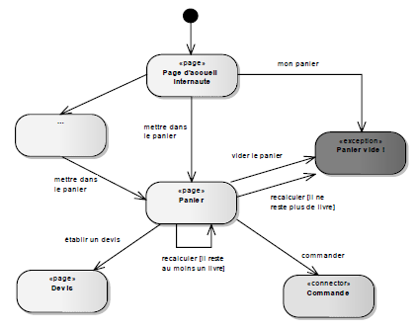
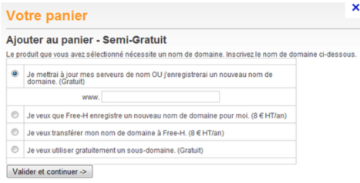
Analyse du domaine (suite): Etapes de l’analyse du domaine partie vue Système fermé
Réalisez un maquettage (représentation des écrans) et un diagramme de navigabilité: il représente l’enchainement des fenêtres/pages de l’IHM.

Slide 17
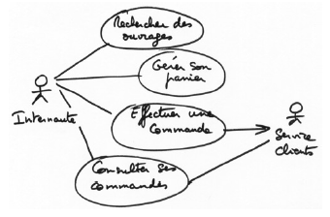
Analyse du domaine (suite): Etapes de l’analyse du domaine partie vue Système fermé
Identifier les cas d’utilisation: Un cas d’utilisation (use case) représente un ensemble de séquences d’actions qui sont réalisées par le système et qui produisent un résultat observable intéressant pour un acteur particulier. Un cas d’utilisation modélise un service rendu par le système. Il exprime les interactions acteurs/système et apporte une valeur ajoutée « notable » à l’acteur concerné.
Remarques:
Ne pas trop entrer dans un niveau de détails
Conserver un niveau de détails similaire pour tous les cas d’utilisation
Un nom de cas d’utilisation commence toujours par un verbe à l’infinif
Réalisez un diagramme des cas d’utilisation

Slide 18
Analyse du domaine (suite): Etapes de l’analyse du domaine partie vue Système fermé
Pour chaque cas utilisation:
Décrire textuellement le cas d’utilisation
Effectuer une commande: Le client doit pouvoir accéder au formulaire du bon de commande, dans lequel il peut saisir ses coordonnées et les informations nécessaires au paiement et à la livraison.

Slide 19
Analyse du domaine (suite): Etapes de l’analyse du domaine partie vue Système fermé
Décrire le scénario nominal, alternatifs, exceptionnels du cas d’utilisation
Effectuer une commande
Acteur principal
Le Client.
Préconditions
Le panier du client n’est pas vide et il s’est identifié.
Postconditions
• Une commande a été enregistrée et transmise au service Commandes.
• Une transaction cryptée a été réalisée avec le système externe de
Paiement sécurisé et sauvegardée.
Scénario nominal
1 Le Client saisit l’ensemble des informations nécessaires à la livraison,
à savoir :
– les coordonnées de l’adresse de facturation (nom, prénom, adresse
postale complète, téléphone),

Slide 20
Analyse du domaine (suite): Etapes de l’analyse du domaine partie vue Système fermé
– les coordonnées de l’adresse de livraison si elle est différente de
l’adresse de facturation (nom, prénom, adresse postale complète,
téléphone).
2 Le Système affiche un récapitulatif des adresses indiquées et du
panier à commander.
3 Le Client sélectionne le paiement par carte bancaire et valide sa
commande. Il doit pour cela fournir un numéro de carte de crédit
avec son type, sa date de validité et son numéro de contrôle.
4 Le Système envoie les informations cryptées au système externe de
Paiement sécurisé.
5 Le Paiement sécurisé autorise la transaction.
6 Le Système confirme la prise de commande à l’Internaute.
7 Le Système envoie la commande validée au Service clients.
8 Le Système enregistre la commande.
Exceptionnel
1-3aLe Client annule sa commande.
1. Le Système revient sur l’affichage du panier et le cas d’utilisation se
termine en échec.

Slide 21
Analyse du domaine (suite): Etapes de l’analyse du domaine partie vue Système fermé
Réalisez un diagramme d’activité à partir du scénario nominal, alternatif et d’erreur.
Il s’agit d’un exercice! Vous connaissez déjà le diagramme activité depuis les organigrammes en algorithme!

Slide 22
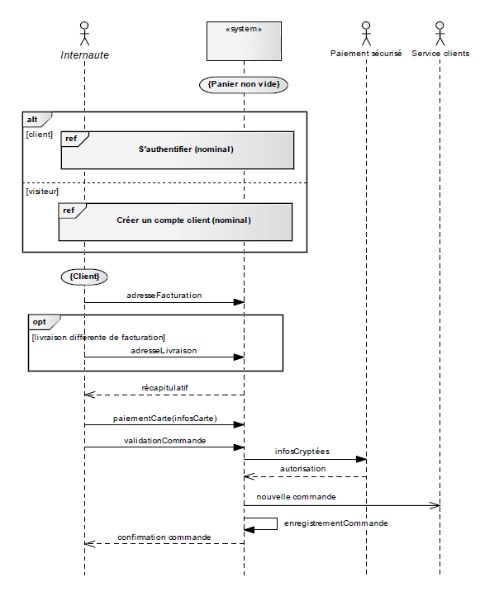
Analyse du domaine (suite): Etapes de l’analyse du domaine partie vue Système fermé
Réalisez un diagramme de séquence système pour le scénario nominal, et éventuellement d’autres pour tous les scénarios alternatifs.

Slide 23
Cas d’étude: Système de gestion de demandes de formation
En vue de l’amélioration de son système d’information, une entreprise souhaite modéliser le processus de demande de formation de ses employés afin d’automatiser certaines tâches
Initialisation du processus de demande de formation à la réception d’une demande de formation par le responsable formation de la part d’un employé. Analyse de la demande par le responsable et transmission de l’accord ou du désaccord à l’intéressé.
En cas d’accord,
Recherche par le responsable de formation, dans le catalogue des formations agréées, d’un stage correspondant à la demande.
Transmission à l’employé demandeur du contenu de la formation correspondant à la demande et du planning des sessions.
Après validation auprès de l’employé, inscription auprès de l’organisme de formation de l’employé par le responsable à la session de formation choisie.
En cas d’empêchement de l’employé, obligation de l’employé d’informer le responsable au plus tôt pour annuler l’inscription ou la demande.
A la fin de la formation, remise par le participant au responsable d’une fiche d’appréciation de la formation et d’un document justifiant sa présence au cours de la formation.
Contrôle, par le responsable, de la facture envoyée par l’organisme de formation avant transmission au service comptable.

Slide 24
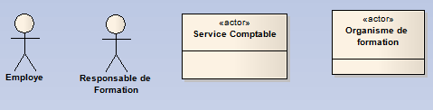
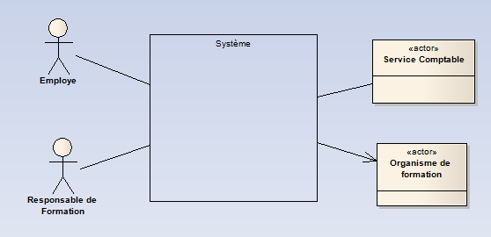
Cas d’étude: Système de gestion de demandes de formation
Identifier les acteurs:
Réalisez un diagramme de contexte

Slide 25
Cas d’étude: Système de gestion de demandes de formation
Identifier les cas d’utilisation:
Demander une formation: L’employé peut consulter le catalogue et sélectionner un thème, ou une formation ou même une session particulière. La demande est automatiquement enregistrée par le système et transmise au responsable formation par e-mail.
Traiter les demandes: Le responsable formation va utiliser le système pour indiquer aux employés sa décision(accord ou refus). En cas d’accord sur une session précise, le système va envoyer automatiquement par fax une demande d’inscription sous forme de bon de commande à l’organisme concerné. Si l’employé n’a pas choisi une session, mais simplement une formation ou un thème, le responsable va consulter le catalogue et sélectionner les sessions qui paraissent correspondre le mieux à la demande. Cette sélection sera transmise par e-mail à l’employé, qui pourra ainsi faire une nouvelle demande plus précise.
Gérer ses demandes: L’employé peut consulter l’état de ses demandes de formation en cours et éventuellement les annuler individuellement. Il peut également préciser une demande incomplète. Le responsable formation est automatiquement averti par email.
Mettre à jour le catalogue: Le responsable formation peut introduire une nouvelle formation dans le catalogue, modifier une formation existante ou supprimer une formation qu’un organisme a abandonnée. Il peut également modifier les regroupements de formations qui ont été faits par thèmes. Il a aussi la possibilité de mettre à jour les dates et lieux des sessions.

Slide 26
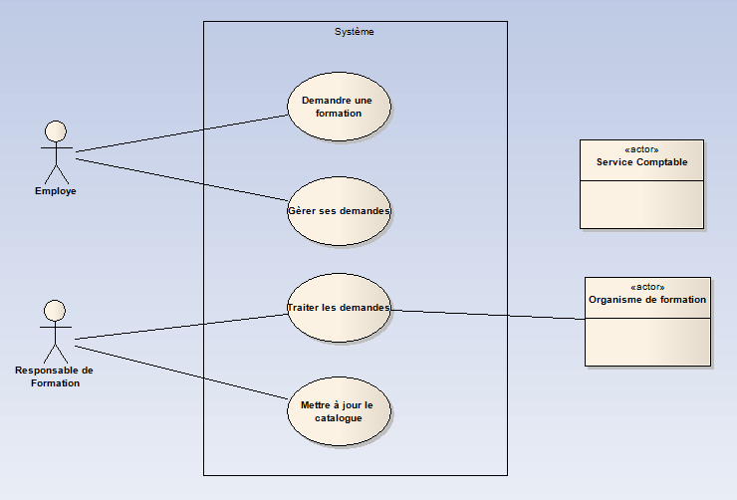
Cas d’étude: Système de gestion de demandes de formation
Réalisez un diagramme des cas d’utilisation

Slide 27
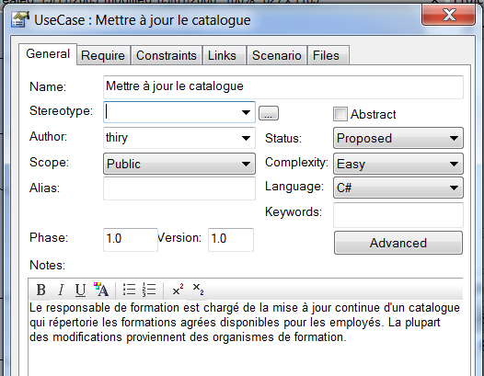
Cas d’étude: Cas d’utilisation Mettre à jour le catalogue
Décrire le scénario correspondant à un cas d’utilisation
Description résumée du cas d’utilisation

Slide 28
Cas d’étude: Cas d’utilisation Mettre à jour le catalogue
Recherche des événements initiaux et finaux de chaque cas d’utilisation
Demander une formation
Événement initial : Saisie d’une demande par un employé
Gérer ses demandes :
Événement initial : Ouverture d’une demande existante par l’employé
Événement final : Enregistrement de la demande
Événement final : Annulation de la demande ou Enregistrement des modifications
Mettre à jour le catalogue
Événement initial : Ajout, Suppression ou Modification d’une formation du catalogue, du par exemple, à une modification des formations d’un organisme de formation.
Événement final : Une nouvelle version du catalogue est disponible en consultation

Slide 29
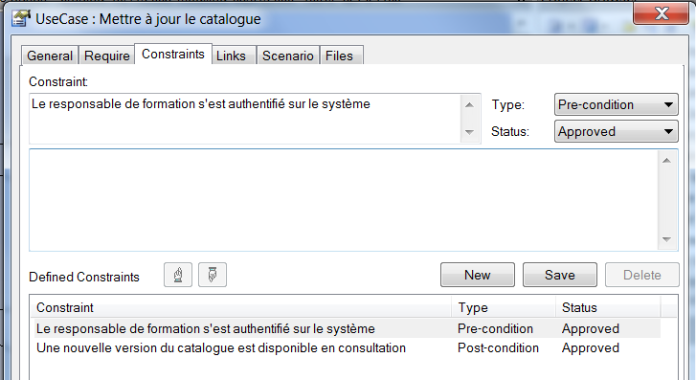
Cas d’étude: Cas d’utilisation Mettre à jour le catalogue
Recherche des pré et post conditions

Slide 30
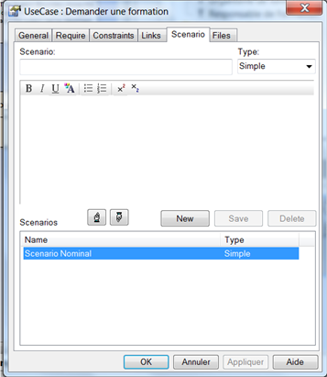
Cas d’étude: Cas d’utilisation Mettre à jour le catalogue
Décrivez les scénarios nominaux, alternatifs et d’exception de chaque use case

Slide 31
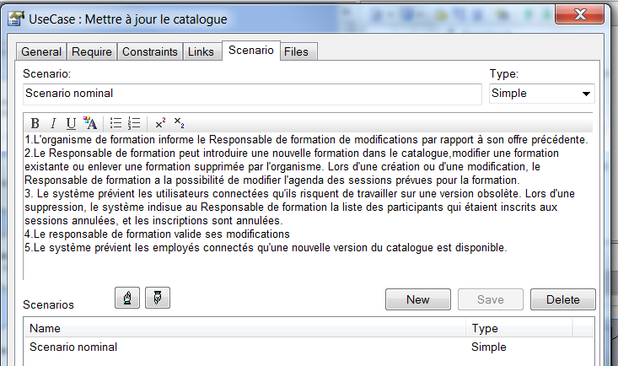
Cas d’étude: Cas d’utilisation Mettre à jour le catalogue
Scénario nominal

Slide 32
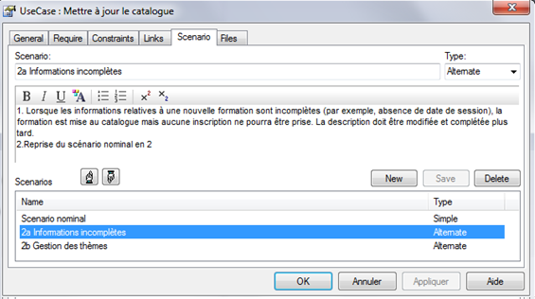
Correction: Scénario des cas d’utilisation
Scénario alternatif 2a

Slide 33
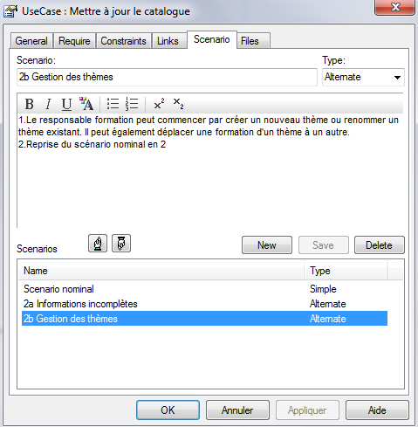
Correction: Scénario des cas d’utilisation
Scénario alternatif 2b

Slide 34
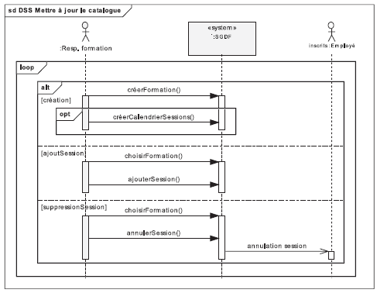
Correction: Scénario des cas d’utilisation

Slide 35
Exercice: Le GAB
Description du besoin:
Cette étude de cas concerne un système simplifié de Guichet Automatique de Banque (GAB). Le GAB offre les services suivants :
Distribution d’argent à tout Porteur de carte de crédit, via un lecteur de carte et un distributeur de billets.
Consultation de solde de compte, dépôt en numéraire et dépôt de chèques pour les clients porteurs d’une carte de crédit de la banque adossée au GAB.
N’oubliez pas non plus que :
Toutes les transactions sont sécurisées.
Il est parfois nécessaire de recharger le distributeur, etc.
Exercice: Réalisez les premières étapes du UP vue précédemment. L’énoncé précédent est volontairement incomplet et imprécis. Pensez à poser des questions à votre client!

Slide 36
Liens utiles
http://www.holub.com/goodies/uml/index.html
http://dev.opnworks.com/downloads/formation-uml/referenceUML/referenceUML.html
Outils équivalent à Enterprise architecte gratuit
Visual paradigme
Star UML

